Slide 1
Εργαστήρια Δεξιοτήτων 2^{ος} θεματικός κύκλος: Φροντίζω το περιβάλλον Τάξη: Γ΄Δ΄ Θέμα: Ανακύκλωση Τίτλος: «Dirty Stories: Σκέφτομαι πριν το πετάξω» Υπεύθυνη εκπαιδευτικός: Ζώτου Όλγα Σχολικό έτος :2023-2024

Slide 2
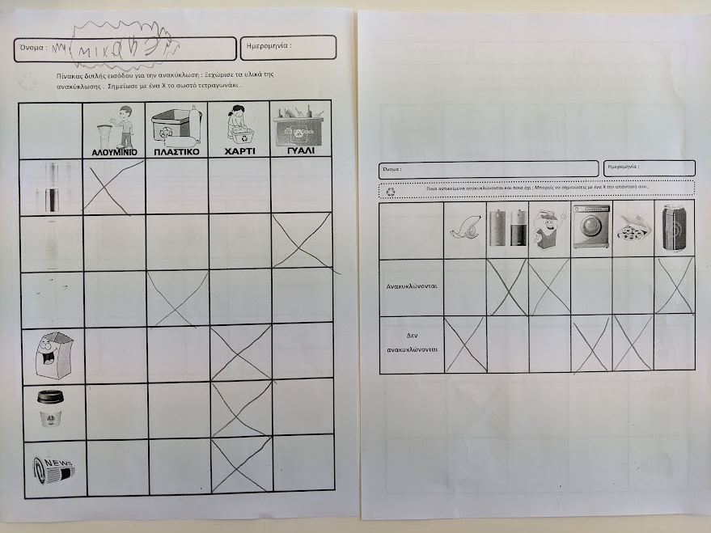
1. Καταγράφουμε τα σκουπίδια της τάξης μας και λέμε από ποιο υλικό είναι φτιαγμένα. Συζητάμε για το πού πηγαίνουν τα σκουπίδια και ακολουθεί φύλλο εργασίας για να ξεχωρίσουν οι μαθητές ποια υλικά ανακυκλώνονται και ποια όχι.

Slide 3
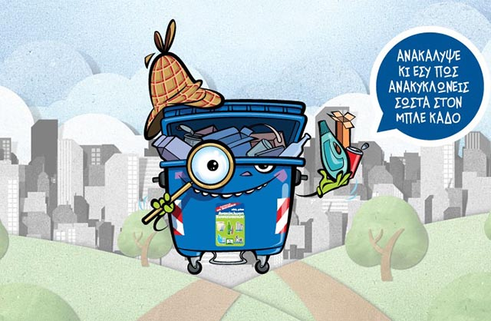
2. Παρακολούθηση βίντεο από την Ελληνική εταιρεία αξιοποίησης ανακύκλωσης για το πώς λειτουργεί ο μπλε κάδος.

Slide 4
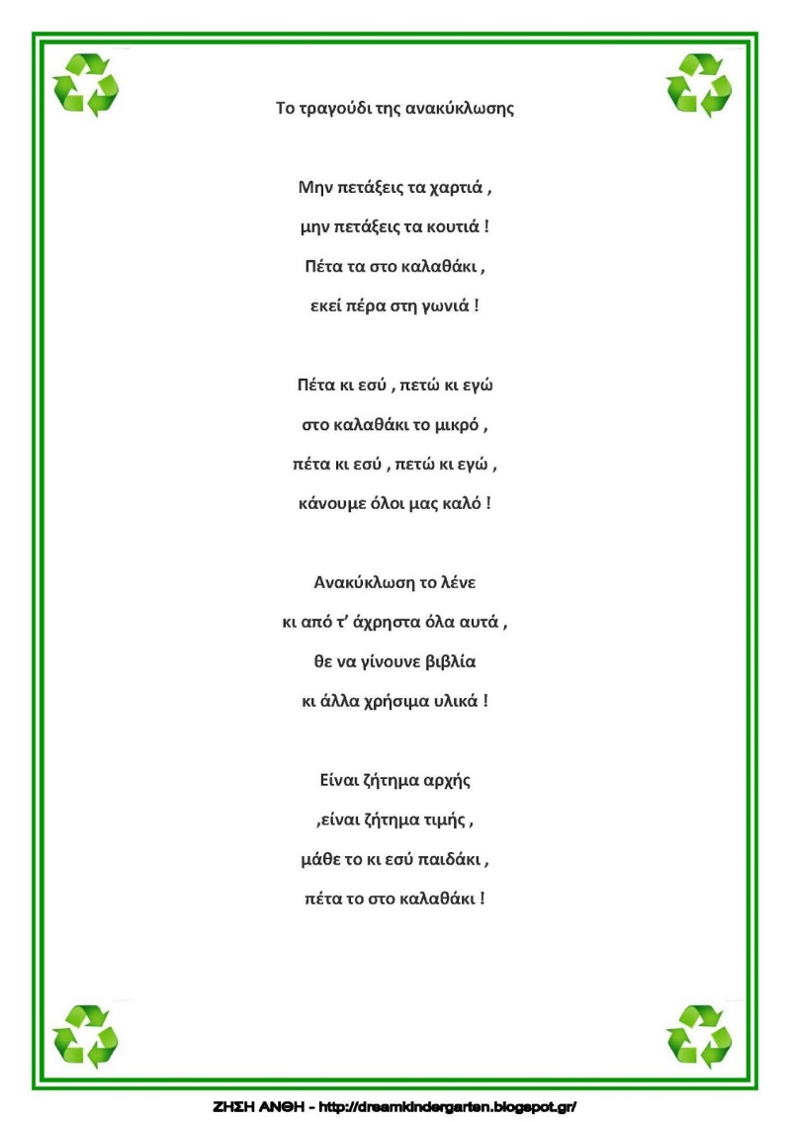
3. Παρακολούθηση βίντεο «Πού πήγα τα παπάκια;» και τραγουδάμε για την ανακύκλωση.

Slide 5
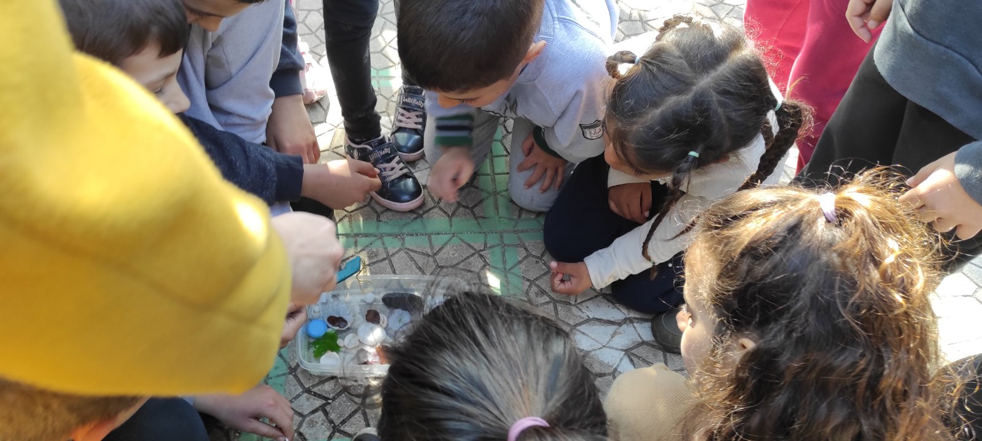
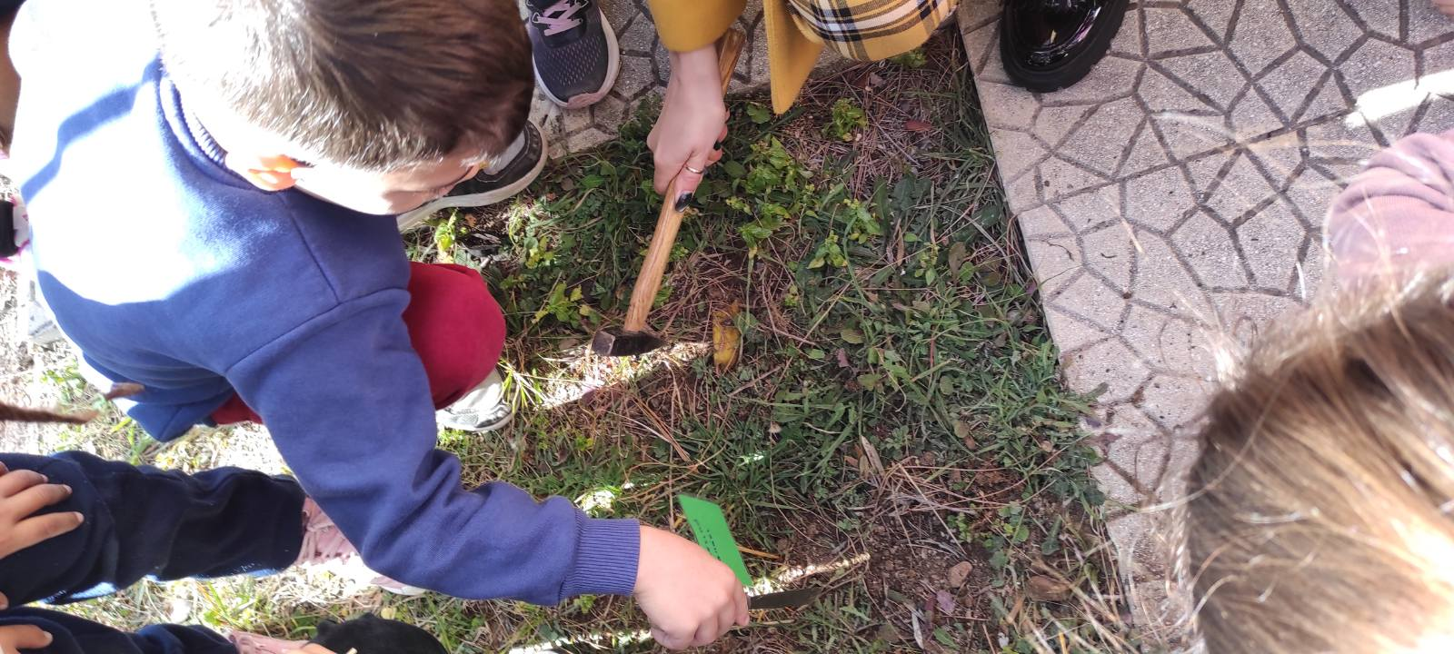
4.Βιωματικό παιχνίδι«Σκουπιδοανασκαφή» και πείραμα «ο κήπος της ανακύκλωσης».

Slide 6
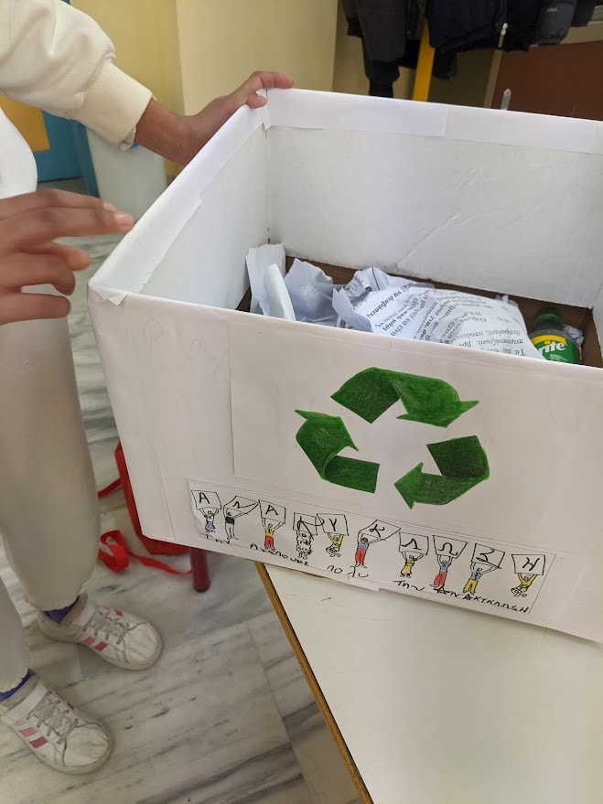
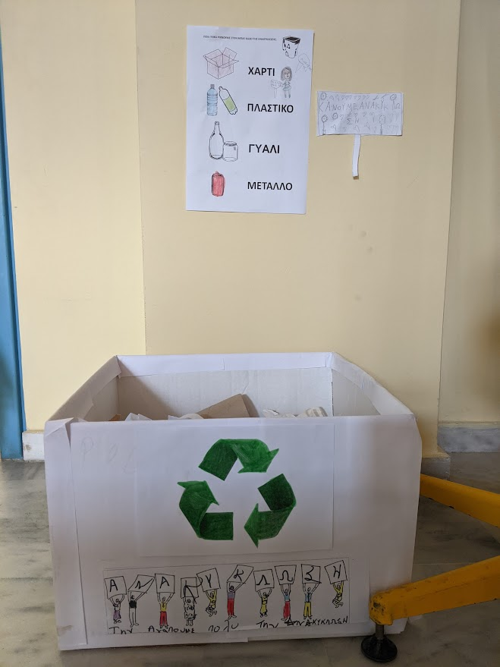
5.Φτιάχνουμε κάδο ανακύκλωσης για την τάξη.

Slide 7
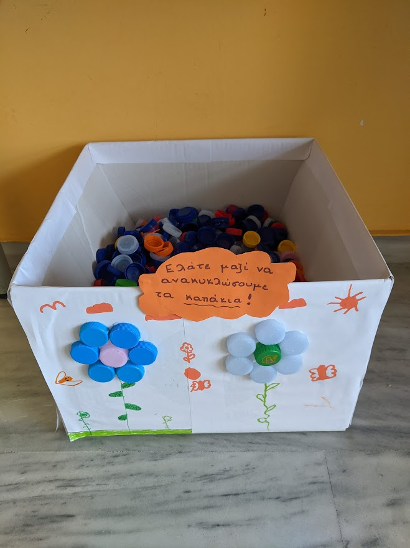
6. Φτιάχνουμε κάδο ανακύκλωσης καπακιών για το σχολείο.

